Slide 1

ウィズコロナ時代の感染防止の取組
「感染者発生時の対応と今後の感染防止について」
友愛会銀杏寮（熊本県）
指導員・副主任
中 山 真

Slide 2
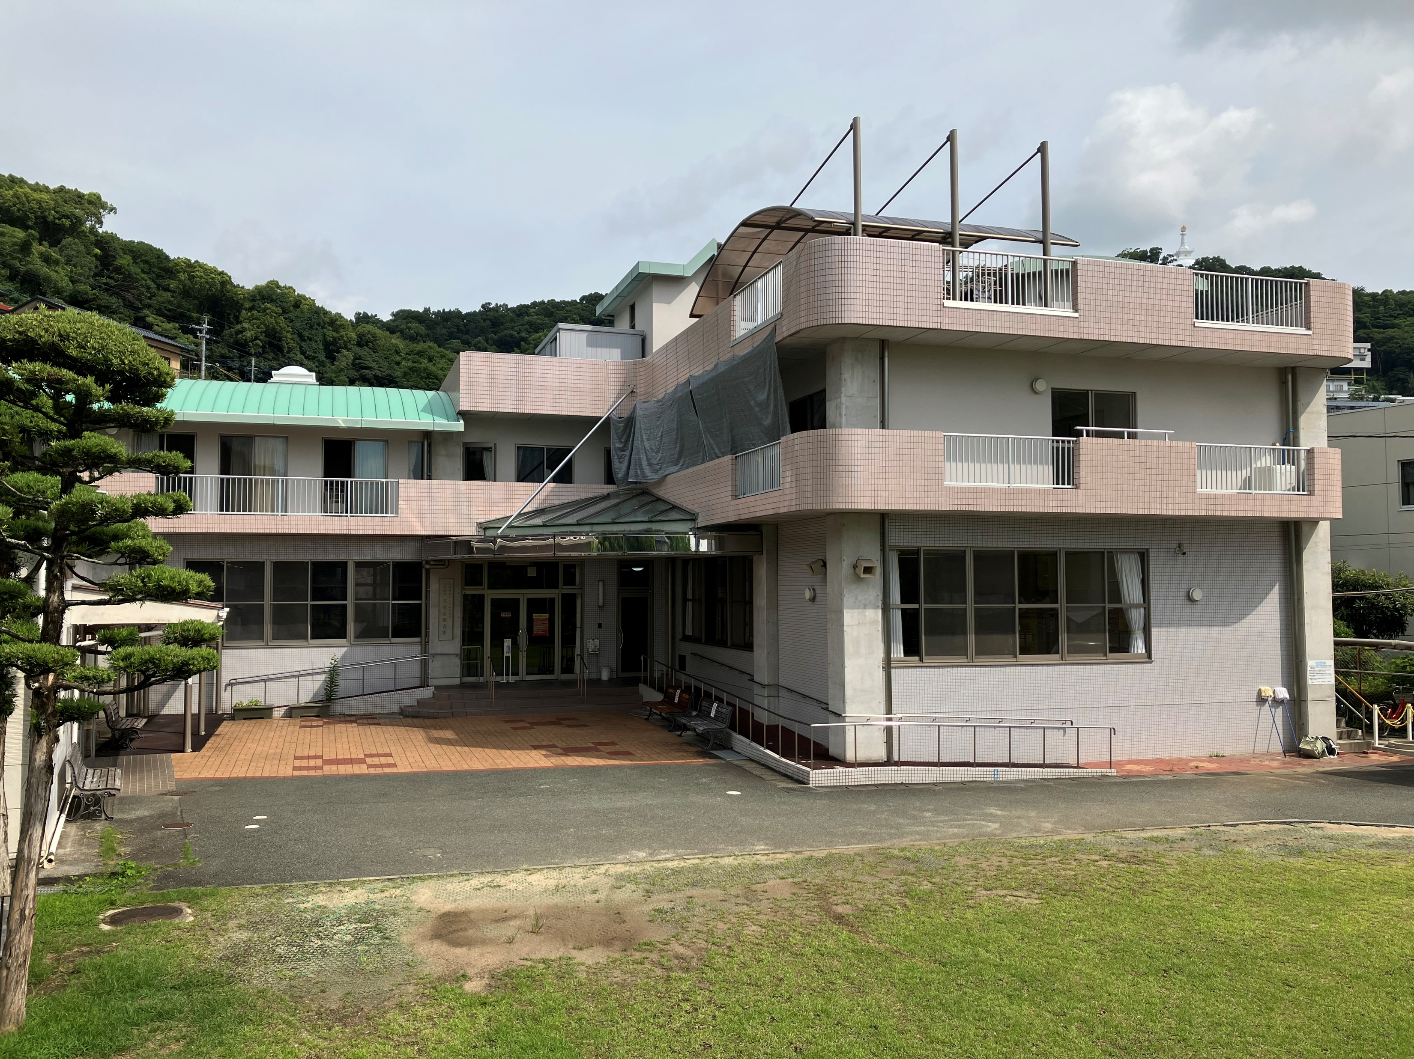
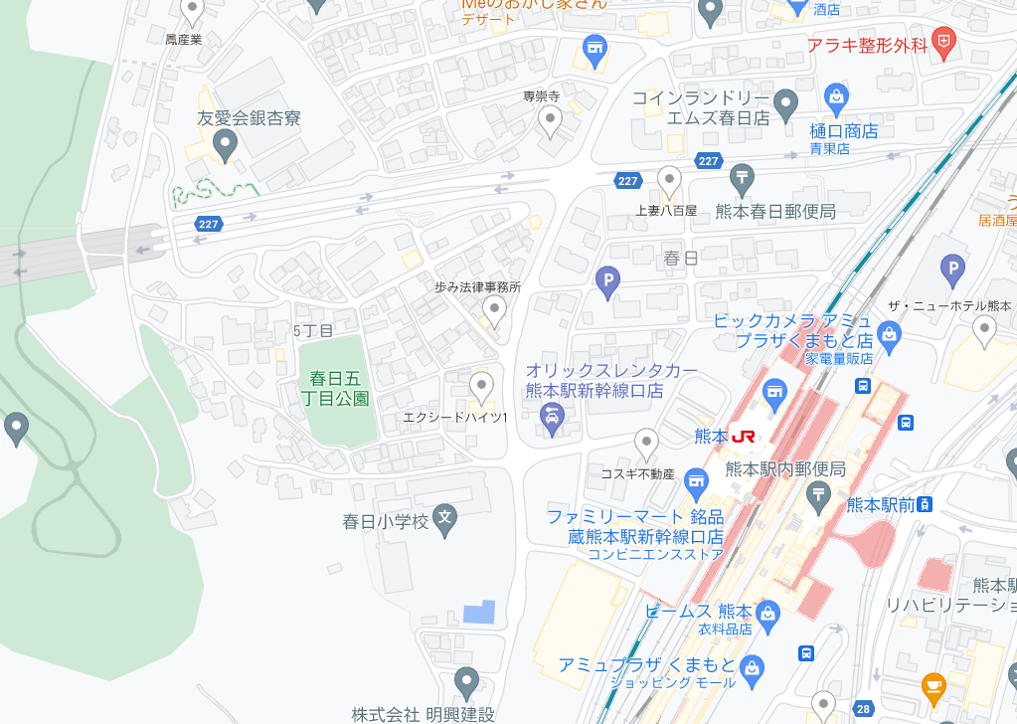

社会福祉法人同胞友愛会 友愛会銀杏寮
法人名：社会福祉法人 同胞友愛会
施設名：友愛会銀杏寮
所在地：熊本県熊本市西区春日5丁目17番36号
法人設立：昭和16年10月1日
施設開設：昭和25年７月1日
(更生施設としての開設から始まる）
入所定員：６０名
友愛会銀杏寮
約750ｍ
徒歩5～10分
入所者の状況（令和４年８月１日現在）
障がい区分状況
性別 | 身体障がい | 知的障がい | 精神障がい | 身体 ＋知的 | 身体 ＋精神 | 知的 ＋精神 | 身体 ＋知的＋精神 | その他疾病 ・病弱 | 障がいなし | 合計
男 | ７ | ２ | ２３ | ０ | １ | １ | ０ | ３ | ０ | ３７
女 | ２ | ０ | １６ | ０ | １ | ２ | ０ | ２ | ０ | ２３
計 | ９ | ２ | ３９ | ０ | ２ | ３ | ０ | ５ | ０ | ６０
熊本市の“玄関” 「熊本駅」

Slide 3
「 施設内感染の状況 」

Slide 4

新型コロナウィルスの施設内感染について①
当施設において、R4年5月23日（月）に男性利用者1名の
新型コロナウィルス感染が判明しました。
その後、利用者２名と職員１名の感染が判明し、合計４名の感染がありました。
熊本市保健所･新型コロナウィルス感染症対策課の指導・助言の元、感染拡大防止に取り組み、また綿密な情報共有を行い事態の終息に努めました。

Slide 5
新型コロナウィルスの施設内感染について②
感染者は医療機関への入院または宿泊施設療養となったため、
現場では施設内隔離者対応や他利用者の健康管理に集中すること
ができました。
職員の感染は1名のみでしたので、法人内職員等の派遣要請は行わず、終息までの対応を所属職員で行うことができました。

Slide 6





施設内感染発生以降の経過①
月 日 | 感染状況と主な取組等
5月23日 | ・50代男性利用者(A氏)1名の陽性が判明。 ・人工透析者で週3回通院する医療機関でコロナ感染者が出ていた。 ・人工透析の医療機関にて入院受入。 ・熊本市保健所へ連絡。新型コロナウィルス感染症対策課の指導助言の元、感染拡大防止対策に取組。 ・同室・60代男性利用者(B氏)と食事席隣・70代男性利用者を隔離室対応にて経過観察。
5月24日 | ・隔離室対応をしていたB氏の陽性が判明。 ・保健所へ報告・相談。指定された医療機関へ入院。 ・B氏食事席両隣2名の隔離室対応。
5月25日 | ・70代女性利用者(C氏)の陽性が判明。 ・C氏の感染経路不明。 ・C氏食事席2名の隔離対応。その他発熱者や体調不良者２名の隔離対応。 ・A氏と接触のある職員10名のPCR検査（保健所指示）。
5月26日 | ・C氏、指定された医療機関へ入院。 ・A氏B氏と接触ある職員1名、利用者3名のPCR検査（保健所指示）。全員陰性確認。 ・利用者52名のPCR検査（保健所指示）。
5月27日 | ・利用者52名のPCR検査結果、全員陰性。

Slide 7

施設内感染発生以降の経過②
月 日 | 感染状況と取組等
５月31日 | ・介護スタッフ1名の陽性が判明。 ・保健所の指示で接触者リストを作成。入浴介助等生活支援や隔離者対応等で12名の利用者と接触ある ものの、マスク着用での対応であったため全員濃厚接触者に認定されず。 ・前日(5/31)に受検した抗原検査（定期検査）では陰性であった。
 | ・隔離対応者、抗原検査（ー）の確認や体調回復を確認し、各々隔離から解放。
6月1日 | ・A氏、退院・帰寮。 ・介護スタッフ1名、本日より宿泊施設にて療養（6/10まで）
6月2日 | ・体調不良者（発熱）の隔離室対応。
6月3日 | ・B氏、退院・帰寮。 ・施設内隔離者の解放。 ・新たな感染者が出なかったことを受け、施設内感染の終息となる。
6月6日 | ・C氏、退院・帰寮。

Slide 8
「 感染拡大防止について 」

Slide 9




感染者の状況
 |  | 症状 | 感染判明日 | 療養と経過観察 | 備考
１ | 50代・男性（A） | 食欲不振 下痢4～5回 喉の痛み | R4.5.23 | 医療機関に入院 （R4.5.23から6.1まで10日間） | 通院先でコロナ発生。 PCR検査（＋）
２ | 60代・男性（B） | 無症状 | R4.5.24 | 医療機関に入院 （R4.5.24から6.3まで11日間） | A氏と同室。 抗原検査（＋）
３ | 70代・女性（C） | 歩行不安定 発熱（38.5℃） | R4.5.25 | 医療機関に入院 （R4.5.26から6.6まで12日間） | 感染経路不明。 抗原検査（＋）
 | 介護スタッフ | 発熱 | R4.5.31 | 宿泊施設で療養 （R4.6.1から6.10まで10日間） | Cの陽性判明日の宿直者。入院が翌日になったため一晩対応していたが、 最後の接触から判明日まで開きがあることと前日の抗原検査が陰性であったことを考慮し、他での感染が濃厚。 PCR検査（＋）
６日後

Slide 10















施設内隔離対応者の状況
 |  | 区別 | 隔離対応判断の理由 | 症状 | 隔離期間 | 備 考
１ | 70代・男性（D） | 濃厚接触者 | Aの食事席 ・ 隣 | 無症状 | 11日 | 抗原検査（ー）であるが、B氏(二人目の陽性者)の入院まで隔離室同室であったため。
２ | 70代・男性（E） | 〃 | Bの食事席 ・ 隣 | 無症状 | 2日 | 抗原検査（ー）
３ | 70代・男性（F） | 〃 | Bの食事席 ・ 隣 | 無症状 | 2日 | 抗原検査（ー）
４ | 70代・女性（G） | 〃 | Cの食事席・正面 | 無症状 | 3日 | 抗原検査（ー）
５ | 70代・男性（H） | 〃 | Cの食事席・斜め前 | 発熱あり | 7日 | 検温にて37.2～38.3℃を繰り返した。 採血、レントゲン、検尿も異常なし。 PCR検査2回、抗原検査3回受検するも全て陰性。
６ | 50代・男性（ I ） | 体調不良者 | 喉の痛み（自己申告） | 喉の痛み | 3日 | 抗原検査未受検
７ | 40代・女性（ J ） | 〃 | 高熱 （定期検温で確認） | 発熱 | 9日 | 検温で37.1～37.4℃ 抗原検査（ー）
８ | 60代・男性（K） | 〃 | 高熱 （定期検温で確認） | 発熱 | 2日 | 検温で37.8℃。抗原検査（ー）

Slide 11
施設内感染の相関図
施設内隔離対応者８名
濃厚接触者
感染者
A
D
体調不良者
I
感染者
(Ａの濃厚接触者)
B
E
体調不良者
？
J
？
F
体調不良者
感染者
K
C
G
感染者
H
職員

Slide 12
感染経路の確認と対策
Ａ氏 － 人工透析で週3回通院する医療機関での感染。
通院先でコロナ感染者が発生していた。
感染した患者とはベッドも離れていたこともあり、濃厚接触者には
あたらないと検査からは漏れていた。
今後の対策；透析が必要な利用者は、ハイリスク者として対応する。個室利用とし、感染リスクが高まれば
そのまま居室で隔離を行う。
Ｂ氏 － A氏と居室同部屋。濃厚接触者であり、居室内感染。
今後の対応；基本的な感染対策の徹底。特に室内の換気が十分にできるよう徹底する。
Ｃ氏 － A氏、B氏とは生活場所が異なり、交流もない。
他に感染者が居ないことから、感染経路は不明。

Slide 13
感染者「C氏」の感染経路の考察①
C氏の生活環境とA氏・B氏との接点について
1．C氏の居室は女性棟であり、男性棟に位置するA氏とB氏の居室までは距離がある。
2．C氏の食事席は、A氏の食事席とは別のテーブルである。B氏の食事席も別のテーブルである。
3．C氏はA氏、B氏と交流することはなく、挨拶さえ交わしているか不明である。
上記の状況から、感染する程の接触があったとは思えない。
A氏B氏以外の第三者の感染源を否定する理由
１．新型コロナウィルス感染判明前1～2か月以上外出していない。※病院受診は職員が代行。
２．主はADLの低下、体力も落ち、動きも緩慢であるため日中は居室で過ごしており、他者と
ふれあう機会は少ない。来寮者との接触も無い。
３．歩行器使用のため館内移動は職員見守りとし、エレベーターのボタン押しや食堂引き戸
開閉は職員が対応しており、廊下の手摺りも含め壁や引き戸に触れることは少ない。
4．Ｃ氏以外に感染が広がっていないこと。
上記の状況を考慮すると、C氏が感染する機会は特別な条件下に限られてくる

Slide 14
感染者「C氏」の感染経路の考察②
介護スタッフ、看護師等職員の意見を元にした感染場面の考察
A氏との接点「医務室での点眼処置」
→ 医務室での「点眼」がA氏との唯一の接点として挙がる。
C氏は白内障治療のため、点眼薬が処方されている。自身での点眼が困難であるため医務室内
処置を行っている。この点眼対応者にA氏も含まれている。（A氏とC氏と他利用者の３名）
点眼は職員が対応している。対象者の下まぶた付近を引き下げ眼球が広く見えるようにして処置
する。
清潔にして対応することが基本であるが、触れた手の洗浄や消毒が不十分で、そのまま次の利用
者の対応をしていれば、職員が媒介者となることは考えられる。
A氏、C氏の順に処置するといった偶然が重なったのならば、そこに感染リスクは存在すると言え
る。
今後の対応；利用者対応時の清潔確保を徹底する。手洗い手指消毒に加え、個別に
使い捨て手袋を使用する。

Slide 15
新型コロナウィルスの施設内感染について③
配慮を要したこととして、①精神障害を持つ感染者1名の入院要請②『自閉症スペクトラム症』の利用者を濃厚接触者として隔離対応とすることでした。
食事中の飛沫防止は、正面のみではなく両隣の飛沫も防止できるように対応が必要である。

Slide 16
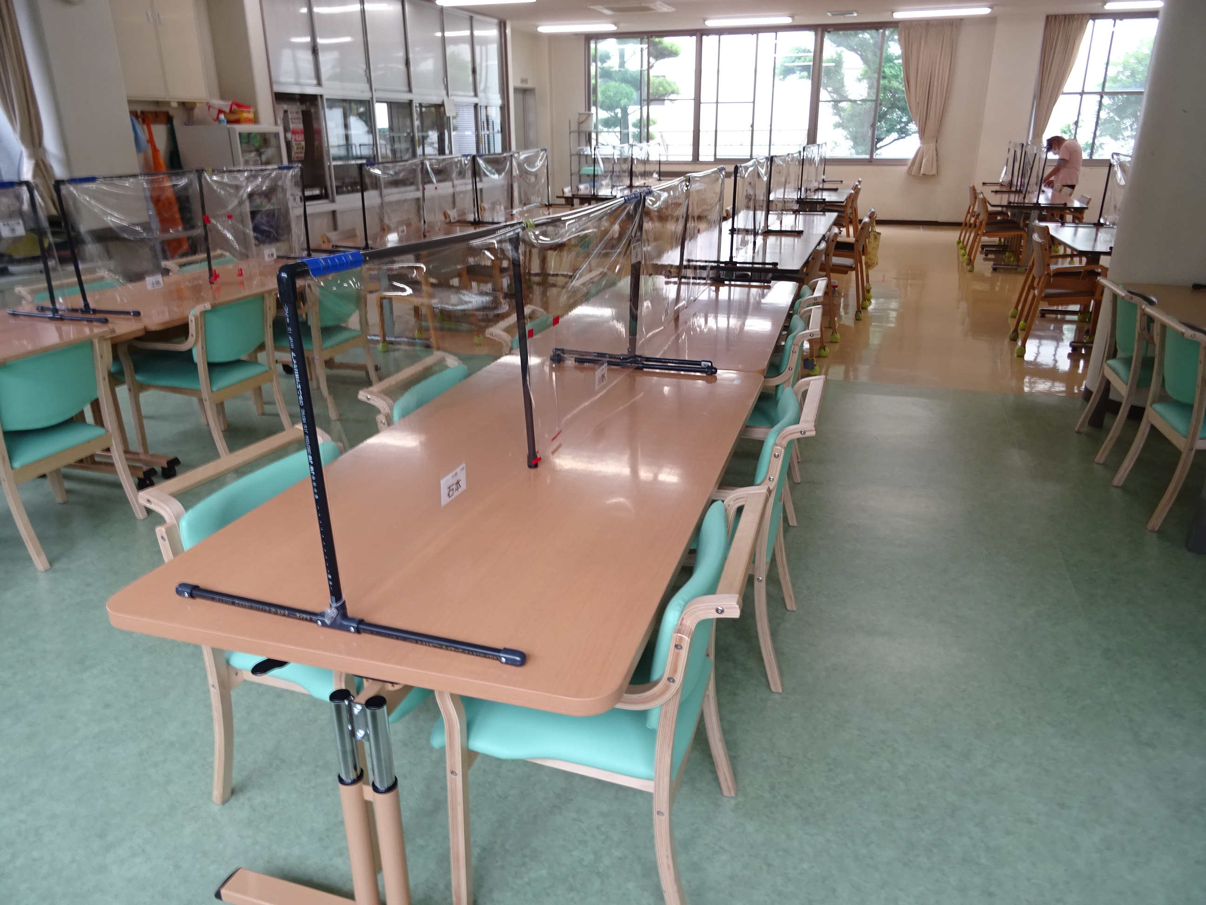
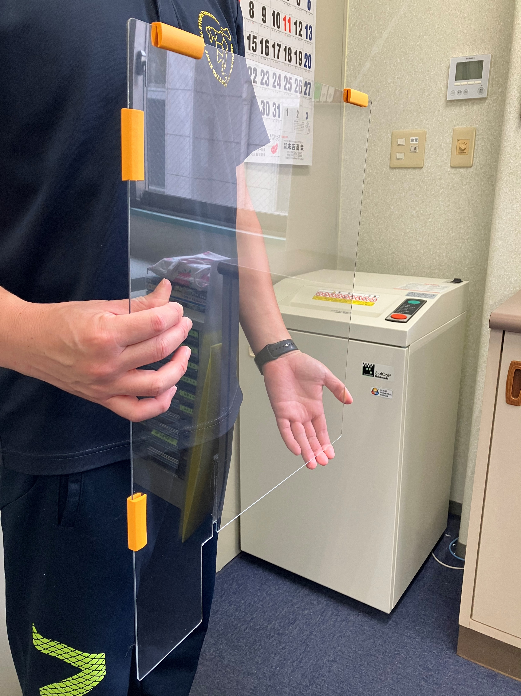
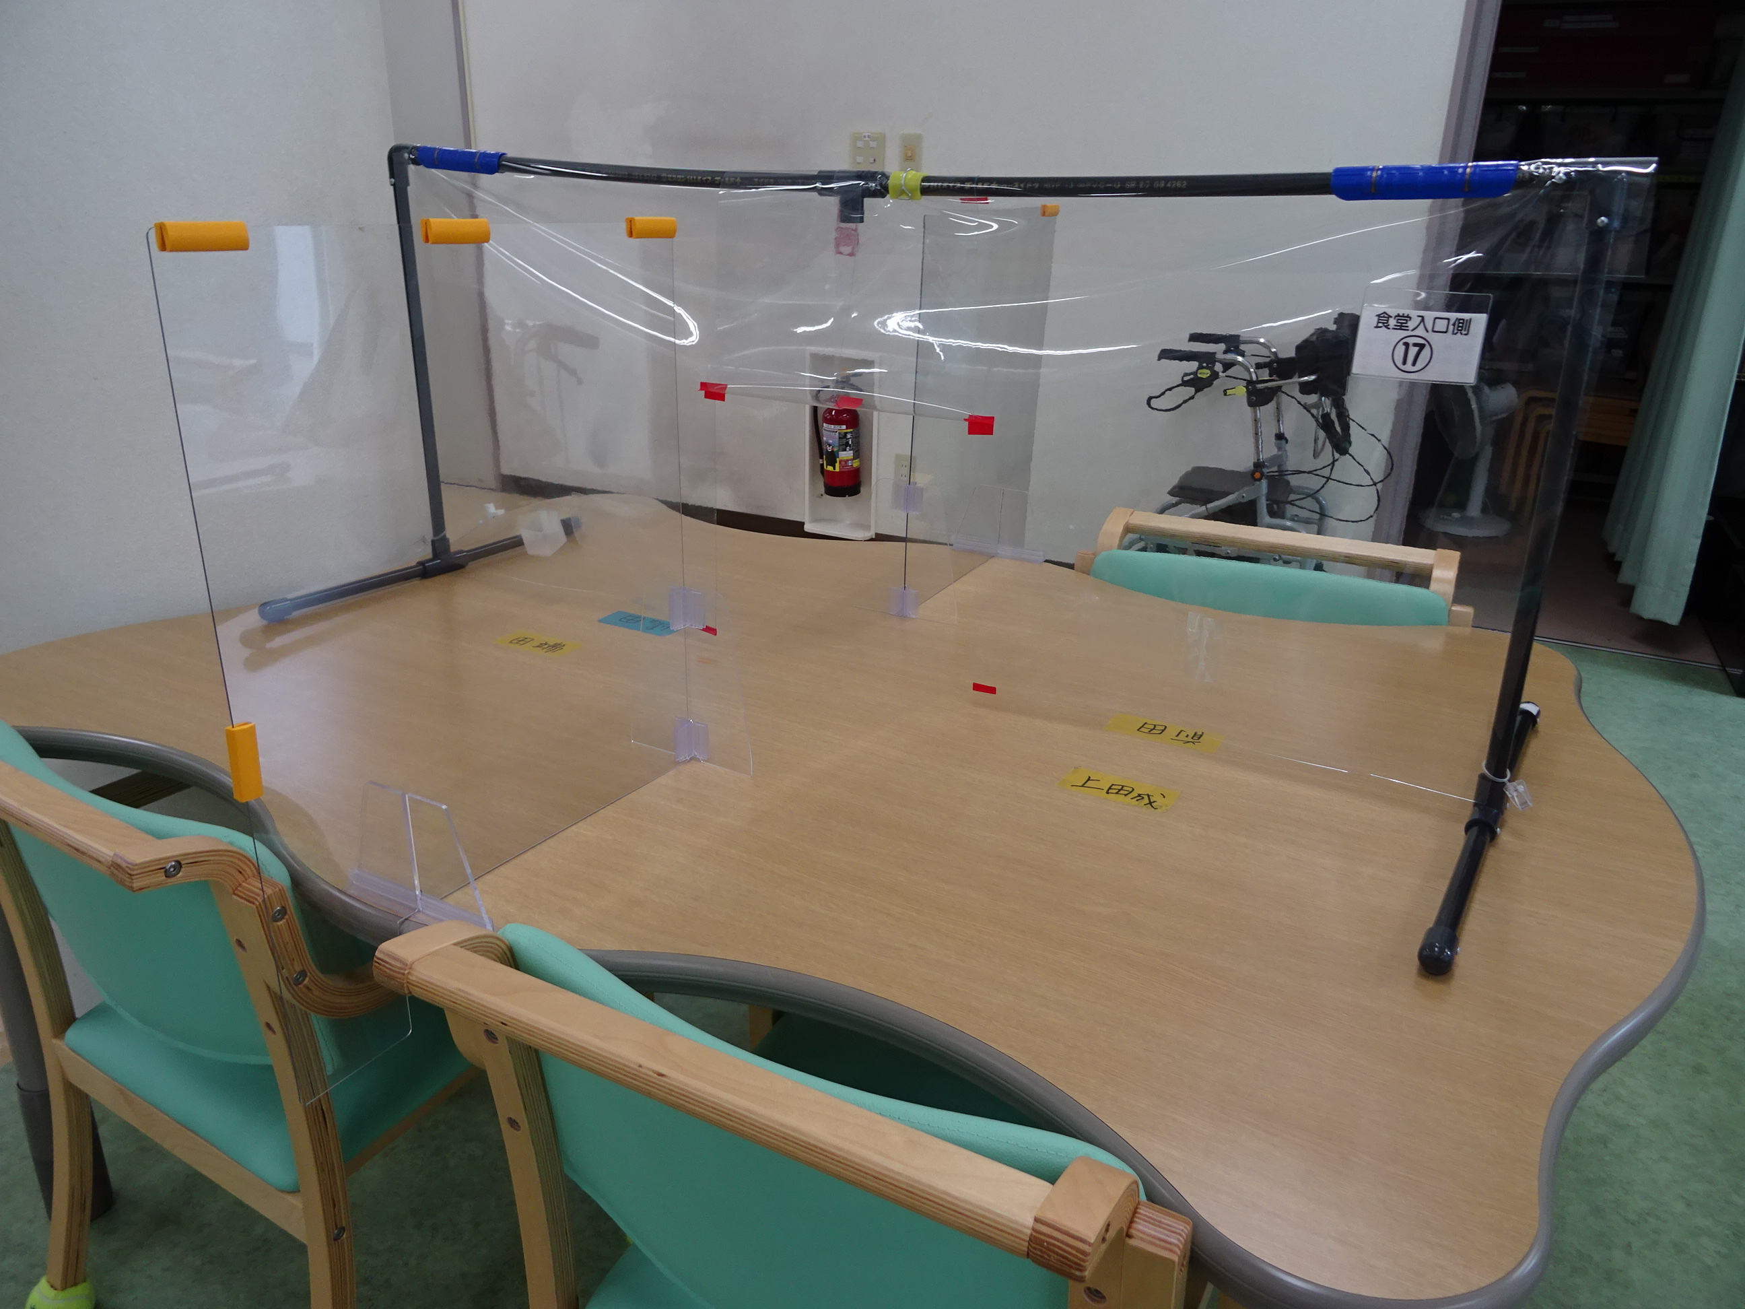
その他必要な対策
食堂テーブル席の飛沫防止シールドの追加設置
正面のみシールドの設置
隣席側にもシールドを追加し、正面に加え隣からの飛沫を防止

Slide 17
現状と課題、今後の対応について
■ 新規感染者数は、全国各地で連日最多を更新しています。これまで感染のなかった
職員やその家族にも感染者が出ており、療養や自宅待機が増えています。その為
勤務調整しながら日常支援に取り組んでいます。
■強い感染力とされるオミクロン株による施設内感染でしたが、クラスターには至ら
ずに終息できたことは、感染拡大防止対策が機能をしたと一定の評価をしています。
■ いかにコロナと付き合って行くかを考えたときに、生活の中の感染リスクを1つ
ずつ減らしていく「リスク管理」が重要ではないかと考えます。
■ 万全の感染対策とはどのようなものか、評価を繰り返し対応の改善を図っていくこ
とが、ウィズコロナの時代における利用者の生活を守ることに繋がると考えていま
す。
Notes:
21 現状と課題、今後の対応について（1分35秒）
■ 現在、熊本市・熊本県の新規感染者数は連日少数に留まっています。
そして幸運なことに銀杏寮の利用者や職員その他関係者に感染者は発生していません。
この結果は多少なりとも感染防止対策が効いているのではないかと言って良いかと思います。
■ 8月上旬には全利用者、職員共にワクチン接種を完了いたします。
予定どおり接種が済めば施設の日常を取り戻す一歩となることは間違いありません。
ワクチン接種後に、いつ、どのように生活の制限を解いていくかを改めて
協議していきたいと思います。
■ 連日新型コロナウィルスの変異株に関する報道があふれ、
また、この状況下に東京オリンピック・パラリンピックが開催されようとしています。
スポーツ好きとしては大変複雑な心境です。コロナ感染の第5波も覚悟しておかなければなりません。
万全の感染対策とはどのようなものか、これからも評価を繰り返し対応の改善を図っていきます。
それこそが、利用者の生活を守ることに繋がると考えています。

Slide 18
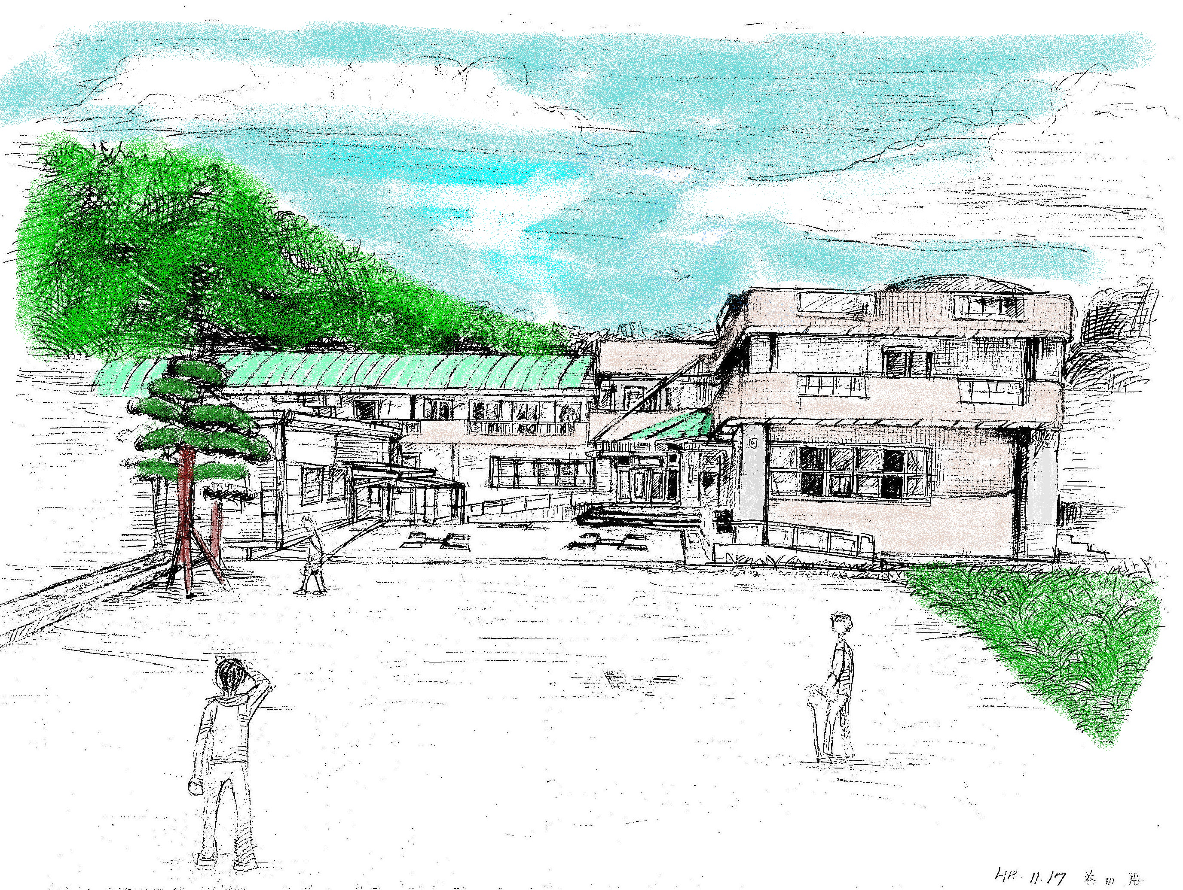
※ご清聴、ありがとうございました。

